Slide 1



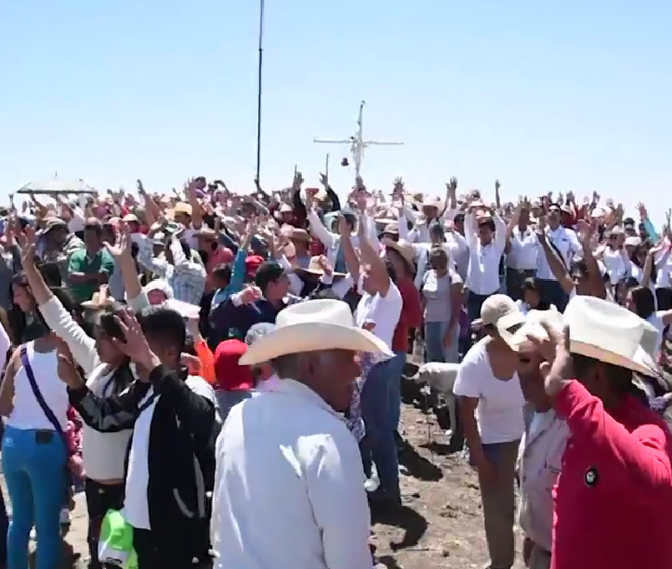
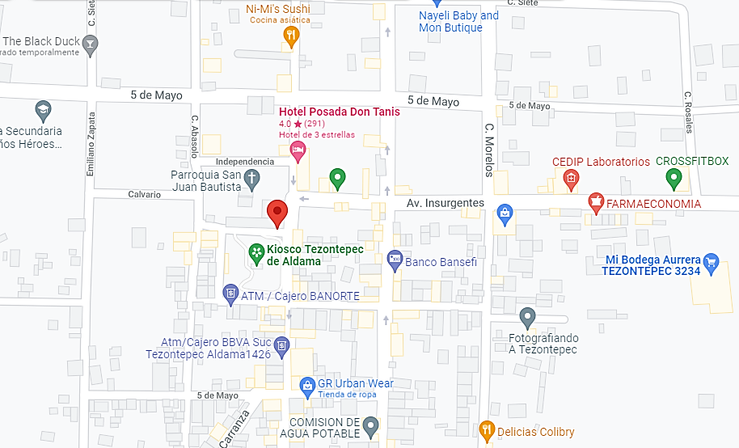
CENTRO DE INFORMACIÓN CULTURAL Y NATURAL
DEL VALLE DE MEZQUITAL
INMATERIALES CULTURALES
CLAVE: ICNU-TEZ1
CATEGORÍA: INMATERIALES CULTURALES
SUBCATEGORÍA: CONOCIMIENTOS Y PRÁCTICAS RELATIVOS A LA NATURALEZA Y EL UNIVERSO
PÁG. 1
Nombre del lugar:
Tezontepec de Aldama.
Ubicación y Localización:
Principal 1, 42760 Tezontepec de Aldama, Hgo.
Clima:
Clima:
Semiseco templado
Coordenadas: 20°11'33.8"N 99°16'21.9"W
Temperatura: 16.6°C
Descripción contextual (social, ambiental, cultural):
La población del municipio de Tezontepec de Aldama registra actualmente un total de 38,718 habitantes, siendo 19,200 hombres y 19,518 mujeres. Concentrándose la mayoría en grupos de edad desde recién nacidos hasta 30 años de edad; y con una población muy reducida a partir de los 64 años.
Tezontepec de Aldama cuenta con una longitud de red carretera de 125.000 km., caminos revestidos y caminos de terracería para el tránsito en la región.
La flora es principalmente de matorral espinoso, con formaciones de tipo sabana, cuenta con pino pirul, casuarina, sabino y aguacate. A la orilla de los ríos y manantiales se encuentran mezquites y árboles exóticos como durazno, higo, capulin, mora y granada.
Promover el bienestar de la población a través del desarrollo metropolitano, potencializando su crecimiento económico y social, en donde se contemplen habitabilidad, transporte, medio ambiente, equidad territorial y creación de empleo, bajo un enfoque ordenado y sustentable.
Subcategoría:
Conocimientos y prácticas relativos a la naturaleza y el universo.
Lengua:
Otomí
Uso:
Cultural y Religioso
Justificación:
Localización :
En este cerro se realiza una ceremonia por las personas de Tezontepec de Aldama, este ritual prehispánico se lleva a cabo en el equinoccio de primavera, el 20 de Marzo a las 10 de la mañana, consiste en ir a pie desde las faldas del cerro, recorriendo la flora del lugar, hasta la punta donde se puede apreciar una hermosa vista, dicho ritual se lleva a cabo para exaltar la mexicanidad y con ello agradecer al sol y a la tierra por las bondades que han dado a la humanidad, es para regresar al sol y a la tierra un poco de lo que nos han ofrecido, para esto las personas tiene que extender los brazos hacia el sol pidiendo energía y vitalidad haciendo oraciones.
Es un ritual significativo para los residentes del municipio y algunos de otras comunidades, lo cual fomenta la cultura, las tradiciones, también la convivencia social y espiritual por lo cual es una tradición que es benéfica para el municipio de Tezontepec porque acerca más a las personas para conocer la historia así como las leyendas de este cerro tan importante para el Valle del Mezquital.

